Slide 1


호텔 관리용 콘솔
프로그램 작성 1조
강지원
김영곤
이호재
종효련
2023.05.15

Slide 2

1.
팀 구성원 소개
4.
협업 수행 과정
3.
프로그램 소개
2.
팀 프로젝트 목적
5.
결론 및 감상

Slide 3


1. 팀 구성원 소개
강지원
이호재
예약 파트 제작
유스케이스 다이어그램 이미지 제작
UI 제작
1조 조장
결제 파트 제작
마인드맵/클래스 이미지 작성
매니저 파트 제작
발표 담당
김영곤
종효련
데스크 파트 제작
매니저 파트 보완
예약 파트 보완
검색 파트 제작
발표 PPT 제작

Slide 4


2. 팀 프로젝트 목적
팀 프로젝트 목적
: 팀 프로젝트를 경험해보고, 소통과 협의의 중요성을 알고자
고객의 요구 사항에 따라, 수정, 보완, 추가사항을
유연하게 적용.
: 아직 실력이 부족하기 때문에
다른 사람들의 코드를 보며 좀 더 코드를 보는 시야와
기본적인 코딩 실력을 향상시키기

Slide 5
3.프로그램 소개
프로그램 필수 요구 사항
Java 어플리케이션이 실행 가능한 개인PC에서 사용합니다.
Console 입출력을 통해 사용합니다.
사용자는 제공하는 기능 메뉴를 보고 입력을 통해 기능을 활용할 수 있습니다.
1. 현재의 각 객실의 상태와 집계된 개수를 시각적으로 확인 가능합니다.
빈 객실
예약된 객실
투숙중인 객실
2. 각 객실의 예약/투숙 고객의 기본 정보(이름, 전화번호)를 확인 가능합니다.
3. 객실 상태 확인/변경 기능
고객명/전화번호로 검색
예약/예약 취소
체크인/체크아웃
4. 호텔 객실 규칙
[A동]
2층부터 5층까지의 객실이 존재. 각 층마다 20개의 객실이 있다.
방 번호 규칙 : 3자리의 정수. 첫 자리는 층수를 의미한다.
방 분류
싱글 : 방 번호의 끝자리 수는 홀수이다.
더블 : 방 번호의 끝자리 수는 짝수이다.

Slide 6
3.프로그램 소개
프로그램 추가 요구 사항
핵심 기능
1. [B동] 건설 시,
1층 ~ 3층 객실. 층 10개
앞 5객실 싱글, 뒤 5객실은 더블
예약제로만 운영
2. 추가정보 출력 기능
고객 등급 설정 기능
날짜 및 시간 설정 기능
금액 및 결제 기능
청소 상태 표기 기능
예약 : 입실/퇴실 여부 체크, 객실에 입실한 고객 정보를 기존에 생성되어 있던
배열에 저장
예약 취소 : 해당 객실에 입력된 고객 정보를 폐기
체크인&체크아웃 : 배열 내의 객실 이용 상태 여부 반환
검색 : 배열에 저장되어있는 고객&객실에 대한 정보 출력

Slide 7
3. 프로그램 소개 - 각자의 초기 구상안
강지원
이호재
병원 프로그램이랑 비슷하다 생각해서
크게 데스크랑 매니저로 나눠
둘 다 고객 정보를 보관, 공유 한 후
한쪽은 예약 한쪽은 관리담당으로 정해 만들면 좋겠다고 생각했습니다.
방 객체와 손님 객체를 담은 매니저 객체를
배열로 만들어 모든 정보를 저장한 뒤
요구사항에 해당하는 기능 을 담은 메서드 객체를 만들어
제작 하려 했습니다
김영곤
종효련
방규칙에 따른 생성과 저장공간, 고객 정보가 저장되는 공간,
예약과 검색 등의 메서드가 있는 공간
세 개를 만들면 된다 생각했습니다
배열을 이용하여 외부에서 고객의 정보를 받고, 저장 후
해당 입력 받은 정보가 내부에 사전에 입력되어있던 조건과 일치하는
경우를 뽑아 출력하도록 만들고자 했습니다.

Slide 8
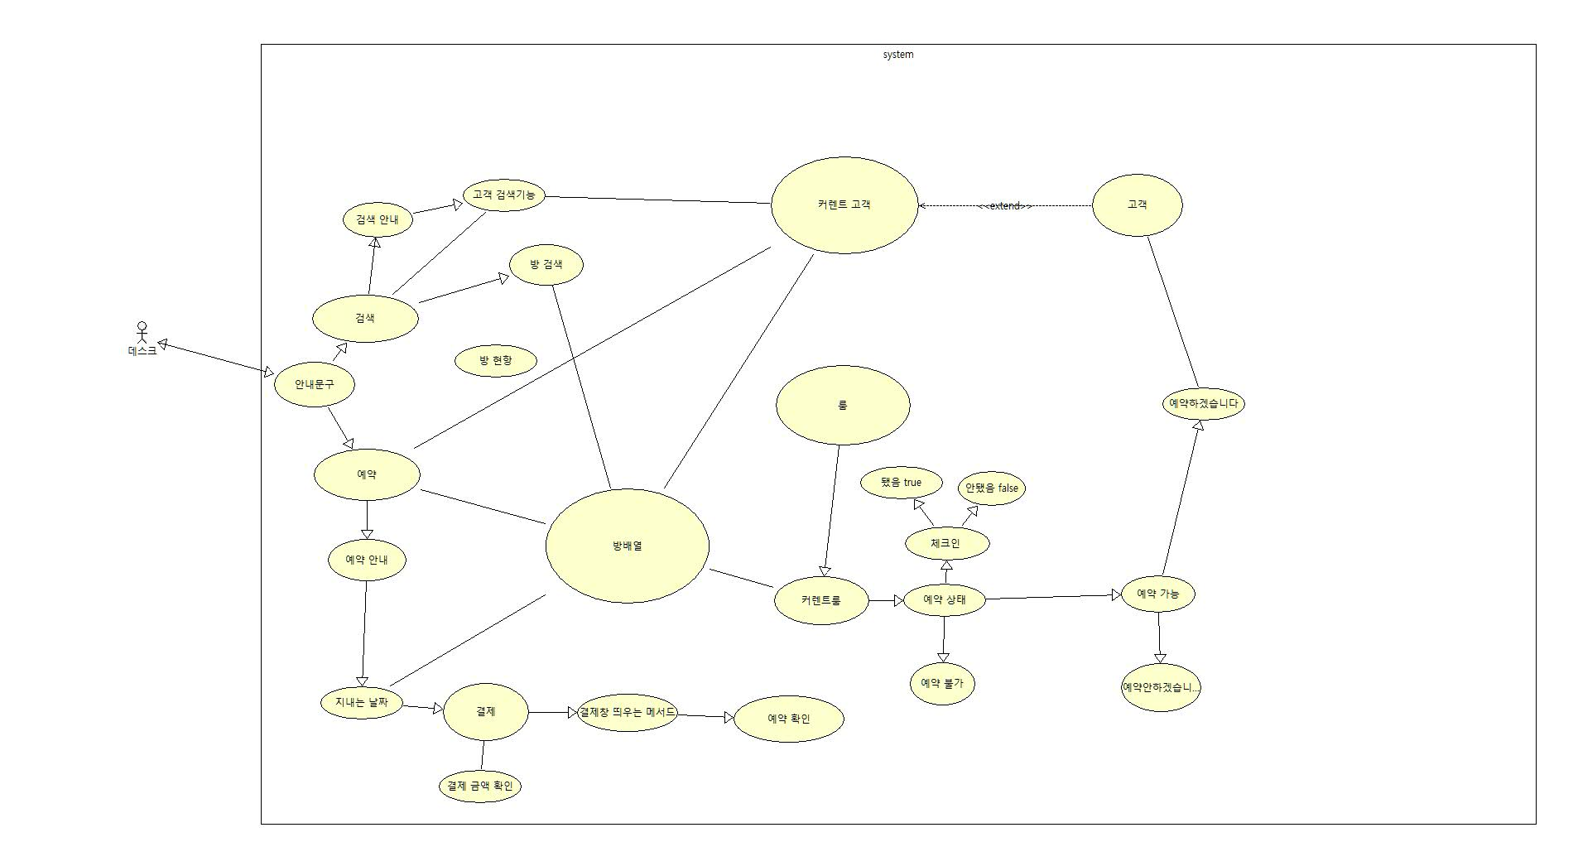
마인드맵 작성

Slide 9
마인드맵 작성
[이렇게 작성한 이유]
: 팀원 개개인이 원하는 기능이 다르기 때문에
모두의 생각을 통일하여 하나의 프로그램을
작성하기 위한 준비 단계
: 구현할 기능을 최대한 자세히 작성해 보는
기회를 갖기 위해 유스케이스 다음 단계를 조에서 별도로
설정했습니다.
: 한 눈에 볼 수 있는 이미지를 통해
세세한 기능의 구현 순서와 연관성을
알아볼 수 있도록 작성했습니다.

Slide 10
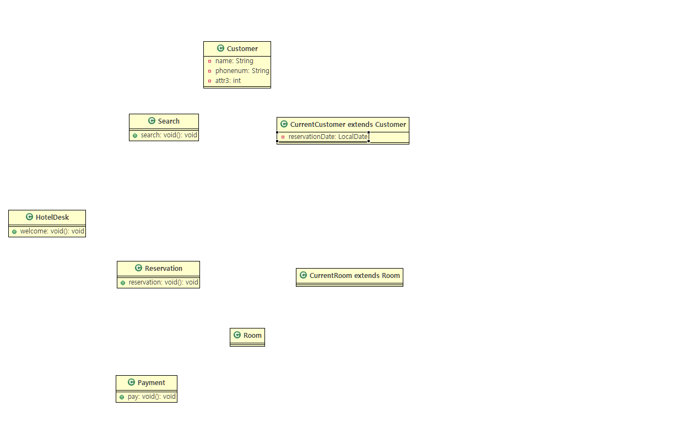
클래스 작성

Slide 11
클래스 작성
클래스를 미리 작성한 이유
미리 필드명과 메소드 명, 변수 명을 합의 후에 정해
역할을 분담하여 작업 시, 발생할 수 있는 충돌을 방지하고
각자 제작한 소스를 합칠 때의 편의성을 위하여 작성했습니다.
메소드의 반환값을 생각 해 보고 어떤 값을 어떤 형태로 받을지
미리 생각해보는 기회를 가지게 되었습니다.
필요한 기능을 위해 어떤 클래스와 필드가 어떻게 연결할지 전체적으로
볼 수 있는 기회를 가지게 되었습니다.

Slide 12
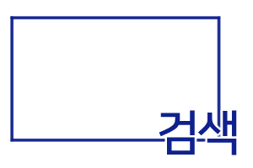



클래스 작성

Slide 13
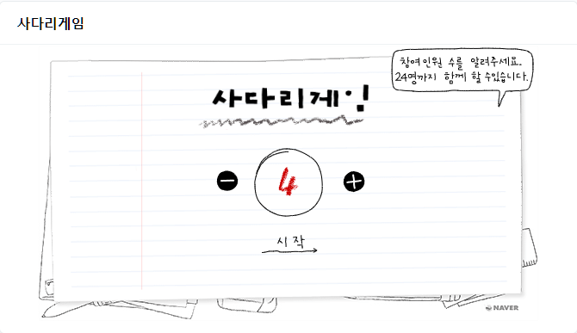
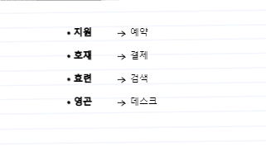
4.협업 수행 과정

Slide 14
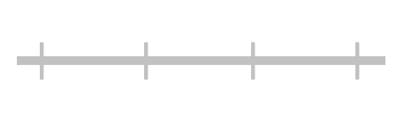
4.협업 수행 과정
유스케이스 작성
전체적인 클래스 , 메소드, 변수 이름 짓고 구성
구현하고 싶은 기능 제시, 절충하여 협의점 찾기
5/10
5/12
5/11
5/15
발표

Slide 15
클래스 작성

Slide 16

클래스 작성

Slide 17
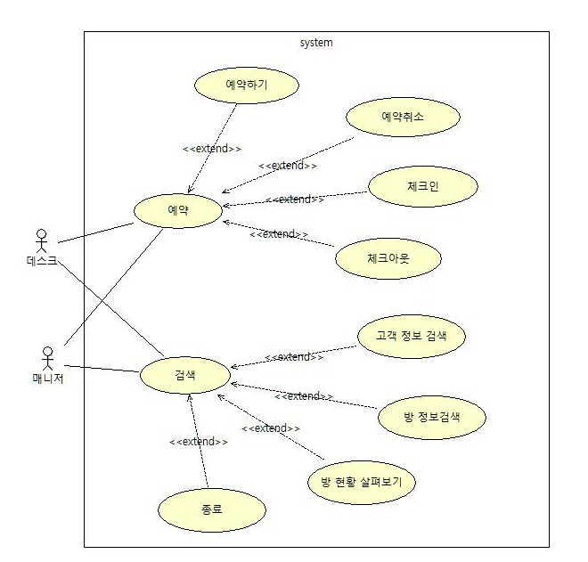
유스케이스(Use-Case) 모형 작성
[이렇게 작성한 이유]
[목표했던 알고리즘]
[예상되는 결과값]
프로그램 제작 시 기본적인 흐름을 쉽게 파악하기 위해
어떤 기능을 어느 위치에 연관시켜 넣을지 확실히 하기 위해 작성했습니다.
객체 배열을 생성하는 기능(예약)과 객체 배열을 출력하는 기능(검색)을 중심으로
부가적인 기능들이 모두 연동되어 작동합니다.
한 번의 입력으로 모든 출력 기능을 예외없이 사용할 수 있습니다.

Slide 18
4.협업 수행 과정
오류 수정
다른 조들의 결과물을 확인,우리와의 차이점을 비교하고,
참조할 수 있는 것을 참고했음.
발표용 PPT 제작
유스케이스 작성
전체적인 클래스 , 메소드, 변수 이름 짓고 구성
구현하고 싶은 기능 제시, 절충하여 협의점 찾기
5/10
5/12
5/11
5/15
역할 분담
분담한 부분에 대한 기초적인 코드 작성
코드 조합 후, 보완 및 수정 => 매니저 객체 추가
발표

Slide 19
4.협업 수행 과정
[효과적이었던 협업 프로세스]
: 팀원 모두가 각자 생각하는 방식이 달랐기 때문에
의견을 통합하여 기본 구조를 설립하는 것이 가장 어려웠습니다.
-> 마인드맵이랑 클래스 작성으로 공통된 협의점을 잡고 시작하여
모든 조원들의 목적을 통일시켰습니다.
: 기능 하나를 만들 때 마다 실행하는 중간 과정을 통해
최종적으로 코드를 합쳐 실행시킬 때 발생하는
자잘한 에러를 잡기에 편했습니다.
: 필요한 메소드가 있을 때 마다 수시로 의견을
조장에게 전달하여, 즉시 제작하는 과정을 거쳤고,
효과적으로 의견을 조율했습니다.
[필요한 정보/지식 탐색 및 공유법]
아직 배우지 않았던 함수 메소드 (트라이-캐치)를 접목했습니다 .
카카오톡 단톡방과 디스코드를 통해 파일을 주고 받아
서로의 코드를 보완하고 필요한 서로 정보를 공유했습니다.

Slide 20
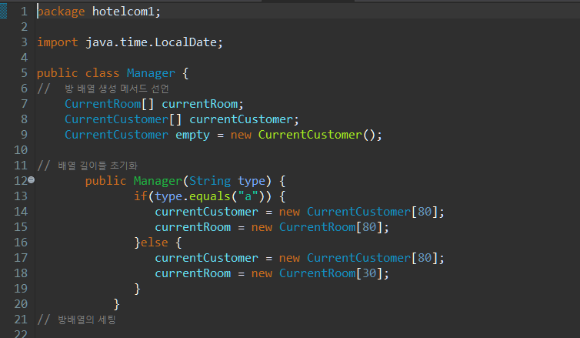
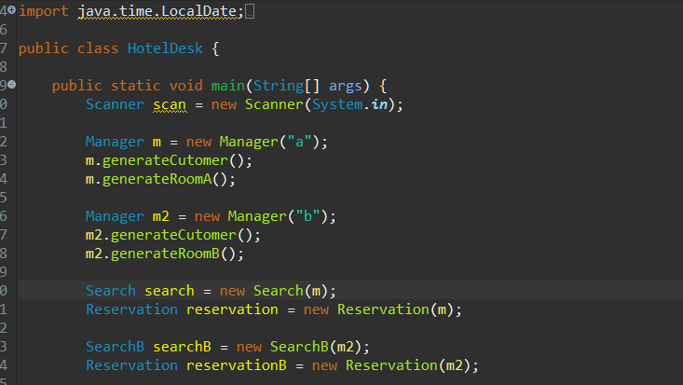
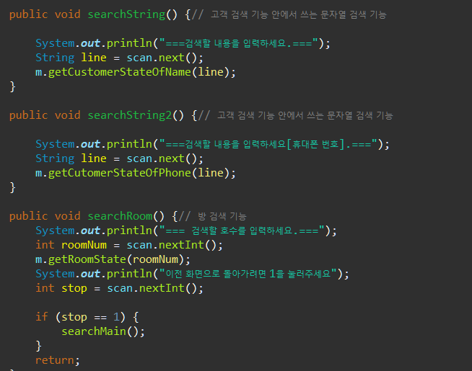
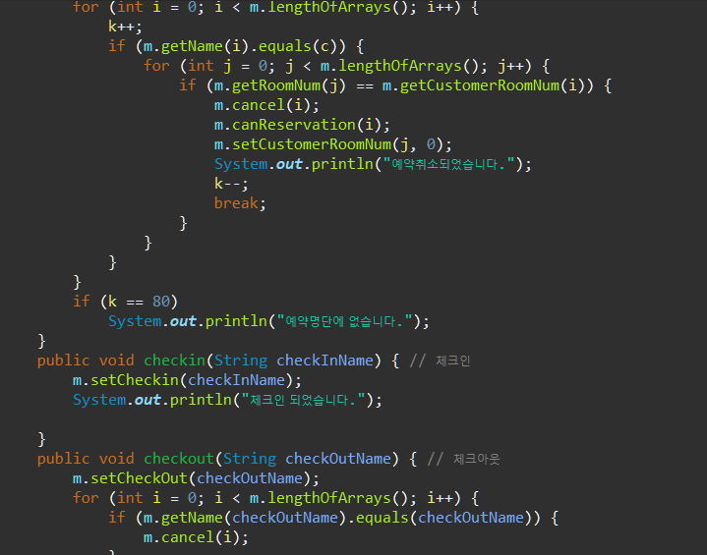
5. 작성한 프로그램의 장점
[작성한 프로그램의 장점]
매니저 클래스의 존재로, 프로젝트 내의 모든 메소드에서
쉽게 정보를 활용할 수 있음
마찬가지로 새로운 기능 작성시에도,메소드만 추가적으로 작성하면 되므로
모든 프로그램의 수정 및 보완이 쉬움.

Slide 21
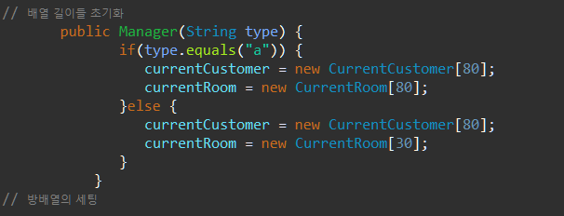
5. 자랑하고 싶은 코드! 와!
[작성한 프로그램의 장점] : 매니저 클래스를 중심으로 한, 기능 구현에 대한 세부적인 설명

Slide 22
5.결론 및 감상
[프로그램의 개선하고 싶은 부분]
[프로그램에서 추가하고 싶은 부분]
모든 연산을 매니저 객체가 처리하고 있으므로, 매니저에 에러가 발생하면
프로그램 전체가 먹통이 된다.
=> 매니저가 가지고 있는 메소드가 너무 많기 때문에
기능에 따른 조금 더 세세한 분류가 필요한 것 같다.
변수명 자체가 길게 설정되어 있는 것 같아서 외부 객체에서 정보를 받아올 때
내용을 알아보기가 힘들었다.
정확한 정보를 전달 할 수 있는 다른 변수 명을 설정 하거나,
간략하게 표기 할 수 있는 방법이 있으면 좋겠다
[현재 프로그램 내부]
=> 트라이 캐치 기능이 날짜를 표현하는 로컬 데이터 안에 구현되어 있지
않기 때문에, 로컬 데이트 타입의 변수의 예외 처리가 되어있지 않다.
[기능]
=> 등급 측정 및 VIP 기능 추가
=> B동 전용 예약제 분리하기
UI를 조금 더 알아보기 쉽게

Slide 23
5.결론 및 감상
[프로그램 작성 중 아쉬운 부분 / 시행 착오]
[시행 착오 - 매니저가 만들어진 계기]
[ 초안에서의 문제점 ]
처음 코드 작성시, 방 배열과 손님 배열을 따로 저장했기 때문에,
손님 배열과 방 배열이 묶여있는 것처럼 보이게 하는 데에는 성공했지만
둘을 동시에 활용하기에는 구조적으로 문제가 있다 판단했습니다.
이에 두 객체 배열을 하나로 묶어 주기 위한 새로운 객체가 필요 했습니다.
[보완]
=> 프로그램의 중심점인 매니저 객체를 제작했습니다.
[시행 착오 – 공백 제거의 중요성]
[프로그램 실행 도중의 문제점]
스캔 nextInt() 이후의 공백 때문에 프로그램이 입력한 숫자를 제대로 인식하지 못해
실행 도중 오류가 너무 자주 발생했습니다. 덕분에 거의 완성된 코드에서 이것을 잡기 위해
전체 코드를 돌며 10번 이상 수정을 했습니다.
nextInt() 이후에 반드시 공백을 제거해주는 메소드를 기입해야 한다는 사실을
알게 되었습니다.
[보완]
=>공백 제거 메소드 전부 집어넣었습니다 .
간단한 코드라도 하나가 문제가 된다면
프로그램 전체에 문제가 발생한다는 사실을 깨달았습니다.

Slide 24

5.결론 및 감상
강지원
김영곤
이호재
종효련
팀 프로젝트를 진행하면서
실무에서 하게 될 일을
작게나마 경험해 볼 수 있었고
팀원과의 의사소통이 중요하다는 것을
알게 되었습니다.
또 자신의 코드가 아닌
다른 코드를 쓰는 것이 어려워
자기계발을 해야겠다는 생각이 들었습니다.
각자가 원하는 논리 구성이 달라서
의견조율이 항상 어려웠고,
다른 사람이 만든 메서드를 이용하려 하니
본인이 만드는 코드에 적용하는 것이 어려웠다.
그러나 머리에 열 내면서 토의하고
결과가 나왔을 때는
코딩의 보람을 제대로 느꼈다.
각자가 생각 하고 있는 구조와
이 구조를 실행 시키기 위한 방식이
전부 달랐습니다 .
그렇기에 조원들에게 자신만의 구조,
실행 시키기 위한 구조를 설명하는 것이
가장 어려웠습니다.
팀프로젝트에는 소통이 가장 중요하다는 것을
확실하게 느꼈습니다.
팀 프로젝트를 진행하며 의견 조율의
중요성을 다시 한 번 깨닫게 되었습니다.
같은 문제에 대해서도 모두 다른 의견과
해결 방식을 제시한다는 점이 재미가 있었고
다른 사람의 의견을 받아들일 수 있는 기회를
가져서 즐거웠습니다.
친구 사귀어서 좋았습니다~ ㅎㅎ

Slide 25
감사합니다

